Slide 1

· · ·
操 作 系 统 (2015 秋)
实验3 进程运行轨迹的跟踪与统计
计算机科学与技术学院
1303104班
刘志铭/郑榕鹏
2016年1月

Slide 2
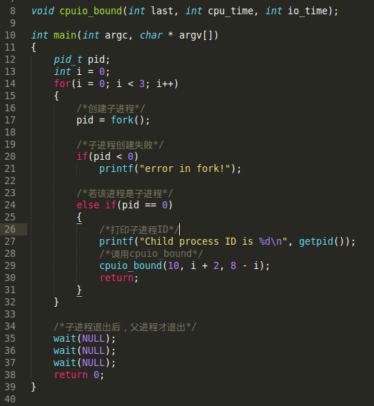
· · ·
Step 1 process.c
要求：
基于模板“process.c”编写多进程的样本程序，实现如下功能：
1. 所有子进程都并行运行，每个子进程的实际运行时间一般不超过30秒；
2. 父进程向标准输出打印所有子进程的id，并在所有子进程都退出后才退出；

Slide 3
· · ·
Step 2 process.log
要求：
在Linux 0.11上实现进程运行轨迹的跟踪。
基本任务是在内核中维护一个日志文件/var/process.log
把从操作系统启动到系统关机过程中所有进程的运行轨迹都记录在这一log文件中。
实现：
1. 内核的入口是init/main.c中的main()
2. 在内核状态下，write()功能失效
kernel/printk.c中 增加函数fprintk()
3. 滴答，jiffies 从开机时到现在发生的时钟中断次数 (10ms)
4. 寻找进程状态切换点：
就绪到运行、运行到就绪、运行到睡眠和睡眠到就绪，此外还有新建和退出两种情况。

Slide 4
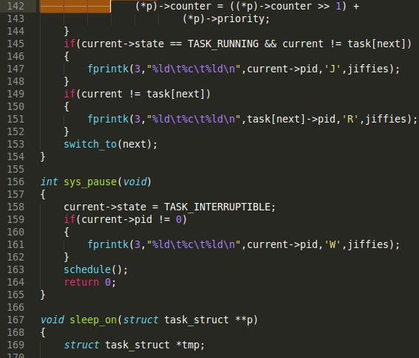
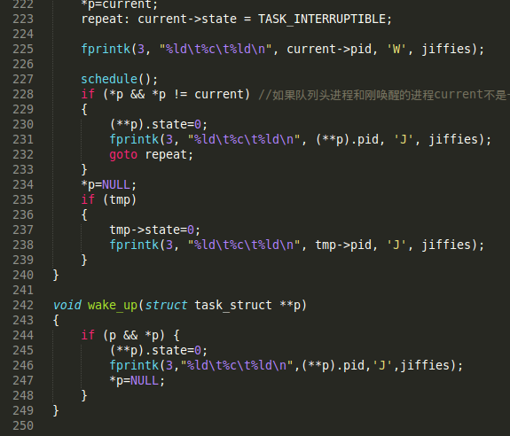
· · ·
Step 2 process.log

Slide 5
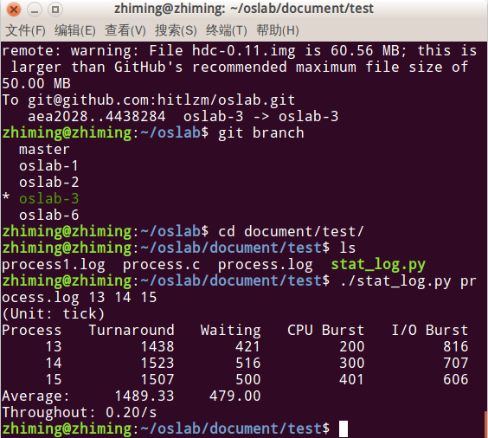
· · ·
Step 3 stat
要求：
在修改过的0.11上运行样本程序，通过分析log文件
统计该程序建立的所有进程的等待时间、完成时间（周转时间）和运行时间
然后计算平均等待时间，平均完成时间和吞吐量。
可以自己编写统计程序，也可以使用python脚本程序stat_log.py进行统计。

Slide 6
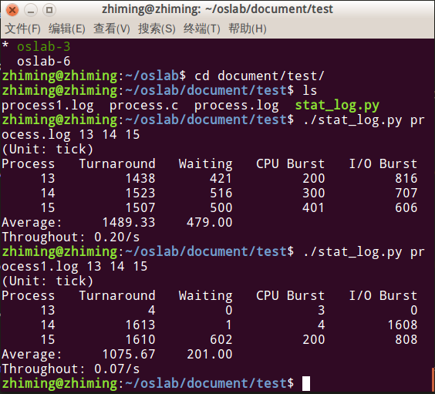
· · ·
Step 4 时间片
要求：
修改0.11进程调度的时间片，
然后再运行同样的样本程序，
统计同样的时间数据，
和原有的情况对比，
体会不同时间片带来的差异。

Slide 7
· · ·
Thank You

